Slide 1
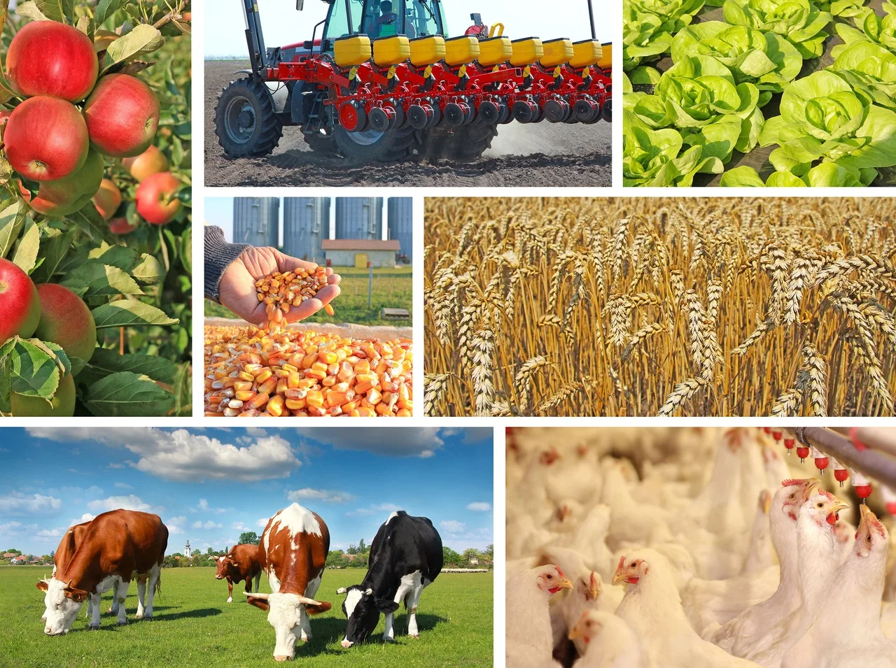
Особенности ведения бухгалтерского учета в сельском хозяйстве

Slide 2
Знакомство
Меня зовут Колигаева Ульяна Сергеевна, в данный момент я являюсь заместителем главного бухгалтера в энергетическом предприятии.
В течение последних пяти лет профессионально занимаюсь аутсорсингом в сфере бухгалтерских услуг.
У меня высшее образование по специальности «Бухгалтерский учёт, анализ и аудит», а так же дополнительное профессиональное образование по специальности «Юриспруденция».

Slide 3
Темы
Организационно-правовые формы предпринимательской деятельности в целом и в сельском хозяйстве в частности
Системы налогообложения. Какие бывают. Какие удобнее использовать в сельском хозяйстве
Бухгалтерский учет в сельском хозяйстве: общие принципы, отраслевые различия
Земля как главное средство производства в сельском хозяйстве
Нюансы учета сезонного производства
Разграничение по производственным циклам
Внутрихозяйственный оборот в сельском хозяйстве
Маркировка

Slide 4
ОПФ
Коммерческие организации
Некоммерческие организации
Коммерческие организации – это организации, основная цель деятельности которых – получение прибыли и распределение ее между участниками
Некоммерческие организации – это организации, не преследующие цель получения прибыли и не распределяющие полученную прибыль между участниками
ООО
ИП
КФХ
ПАО
ЗАО
Фонды
Кооперативы
Ассоциации

Slide 5
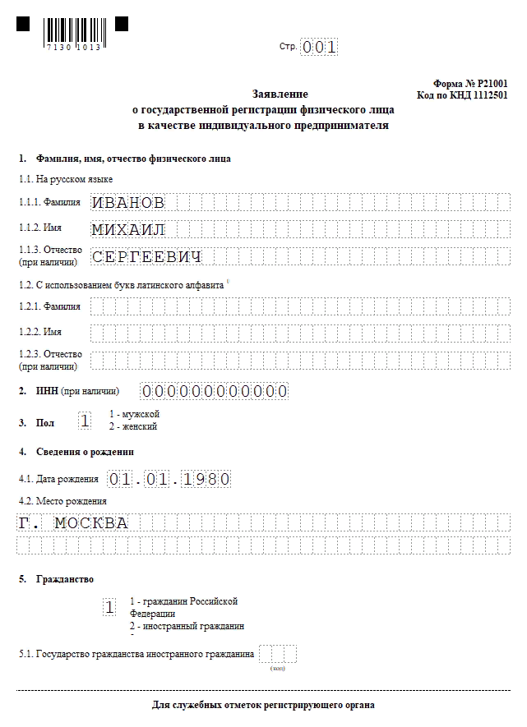
Крестьянское (фермерское) хозяйство
Государственная регистрация
Образование, не
обладающее статусом
юридического лица
Юридическое лицо

Slide 6
Имущество КФХ
Земельный участок
Хозяйственные постройки
Мелиоративные сооружения
Продуктивный и рабочий скот
Птица
Сельскохозяйственная техника и оборудование
Транспортные средства
Инвентарь
Плоды
Продукция
Доходы
Иное

Slide 7
Системы налогообложения
ОСНО
Налог на прибыль 20% (13% для ИП)
НДС 20%
УСН
Налог на доход 6%
или
Налог на доход минус расход 15%
ПСН
Стоимость патента, зависящая от потенциального дохода, * 6%
Фактический доход на налог не влияет
ЕСХН
Налог на доход минус расход 6%
НДС 20%, если нет права на освобождение

Slide 8
Право на ЕСХН
сельскохозяйственные товаропроизводители, сельскохозяйственные потребительские кооперативы
рыбохозяйственные организации, являющиеся градо- и поселкообразующими российскими рыбохозяйственными организациями
вновь созданные в текущем году организации
вновь созданные в текущем календарном году сельскохозяйственные потребительские кооперативы
вновь созданные в текущем календарном году рыбохозяйственные организации или вновь зарегистрированные индивидуальные предприниматели
вновь зарегистрированные в текущем календарном году индивидуальные предприниматели

Slide 9
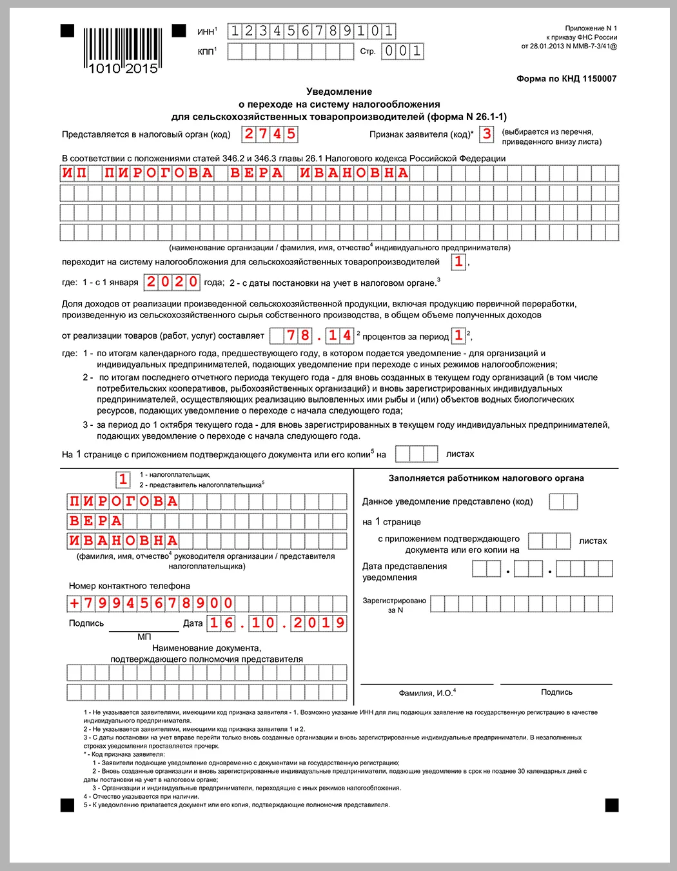
Начало и прекращение применения ЕСХН
Организации и индивидуальные предприниматели, переходящие на уплату ЕСХН со следующего календарного года, уведомляют об этом налоговый орган не позднее 31 декабря
Вновь созданная организация и вновь зарегистрированный ИП уведомляет о переходе на уплату ЕСХН не позднее 30 календарных дней с даты постановки на учет в налоговом органе

Slide 10
ЕСХН
Объект НО, налоговая база
Доходы, уменьшенные на величину расходов
Доходы
Доходы от реализации СХ товаров, работ, услуг
Расходы
Все расходы, непосредственно связанные с СХ
Налоговый период
Календарный год
Отчётный период
Авансовые платежи по итогам полугодия
Ставка
На территории Магаданской области установлена 6%
Уплата налога
Не позднее 25-го числа после окончания полугодия
Не позднее 31 марта после окончания года
Декларация
не позднее 31 марта после окончания года

Slide 11
НДС при ЕСХН
Условия, при которых отказ от НДС на ЕСХН становится возможным, возникают:
Если намерение не платить НДС выражается в календарном году, соответствующем году начала деятельности.
Доход от сельскохозяйственной деятельности (без учета в нем налога), полученный в году, предваряющем год отказа от применения НДС, не превышает значения:
в 2020-м — 80 млн руб.;
в 2021-м — 70 млн руб.;
в 2022-м и следующих за ним — 60 млн руб.
То есть тем, кто на начало 2021 года уже осуществлял деятельность в сфере СХ, освободиться от НДС можно, если доход предприятия, полученный за 2020 год, не превысил 80 млн руб. без учета НДС.
Использовать право на освобождение не могут лица, продающие подакцизные товары (п. 2 ст. 145 НК РФ).

Slide 12
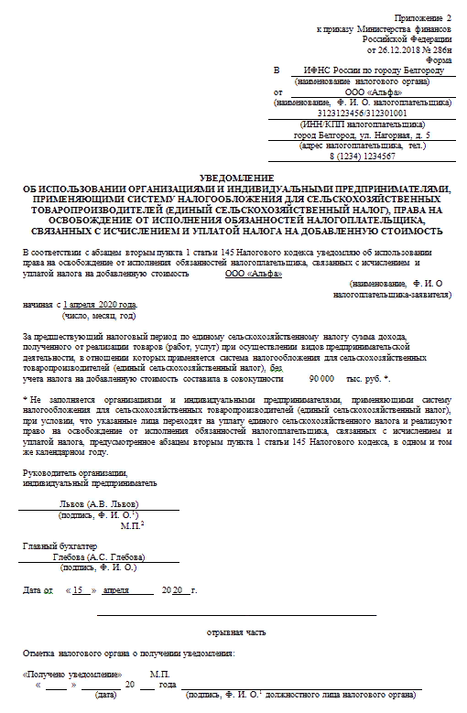
УВЕДОМЛЕНИЕ
Подать уведомление о льготе по НДС для ЕСХН необходимо не позже 20-го числа месяца начала использования права на нее.
Обратный переход на уплату НДС для сельхозпроизводителей происходит только в ситуациях, когда они перестают соответствовать требованиям, позволяющим отказаться от платежей по этому налогу

Slide 13
Бухучёт в СХ
Для с/х предприятий применимы все общие принципы и правила экономики и бухгалтерского учета, действующие в Российской Федерации. Это:
Федеральный закон «О Бухгалтерском учёте» № 402-ФЗ от 06.12.2011
План счетов, утвержденный приказом Минфина России от 31.10.2000 № 94н
комплекс ПБУ
иные нормативные документы, регулирующие ведение бухучета в РФ.

Slide 14
Земля в СХ
Бухучет земли ведется с использованием стандартных счетов и проводок для внеоборотных активов. Поступление участка земли в собственность отражается так:
Дт 08 Кт 60, 76, 75, 98 — приобретено право собственности на землю;
Дт 01 Кт 08 — земля принята на баланс по акту.
В отношении земельных участков сельхозназначения ставка земельного налога устанавливаюся муниципалитетами. Она не может превышать 0,3%
Декларация по ЗН не сдаётся
Уплата налога исходя их кадастровой стоимости, умноженной на ставку

Slide 15
Сезонность и затраты
Все расходы, произведенные в периоде простоя для обеспечения работы в следующем сезоне, учитываются либо как активы, либо как расходы, понесенные в текущем периоде, но относящиеся к будущим.
Исключение составляет зарплата администрации, которая относится в расходы ежемесячно.
ООО «Комбикорм» в феврале 2021 года произвело такие расходы:
• приобрело новый комбайн;
• отремонтировало 2 уже имеющихся комбайна собственными силами;
• приобрело семена нового сорта кормовой кукурузы;
• выплатило зарплату руководителю и бухгалтеру.
В учете ООО сделаны проводки:
• Дт 08 Кт 60 — отражено приобретение нового комбайна;
• Дт 97 Кт 60 — закуплены запчасти и материалы для ремонта 2 старых комбайнов;
• Дт 97 Кт 70 — начислена зарплата техникам, производившим ремонт;
• Дт 97 Кт 69 — начислены страховые взносы с сумм, относящихся к ремонту оборудования;
• Дт 10 Кт 60 — оприходован посадочный материал (семена);
• Дт 26 Кт 70, 69 — начислена зарплата администрации и страховые взносы с нее.
Когда начнётся сезон 97 счёт регламентной операцией закроется на производственных счетах (Дт 20, 23 Кт 97)

Slide 16
Сезонность и работники
Трудовой договор на выполнение сезонных работ — разновидность срочного трудового договора
Работникам, занятым на сезонных работах, предоставляются оплачиваемые отпуска из расчета 4 рабочих (а не календарных) дня за каждый месяц работы (для РКС)
Согласно ч. 1 ст. 79 ТК РФ о прекращении трудового договора в связи с истечением срока его действия работодатель должен предупредить работника в письменной форме не менее чем за три календарных дня до увольнения
Записи в трудовую книжку работника, принятого по срочному трудовому договору, вносятся по общим правилам

Slide 17
Сезонность и амортизация ОС
Для целей бухучета амортизация используемых сезонно ОС должна начисляться в течение сезона. То есть годовую норму нужно вложить в сезон. Если деятельность ведется 6 месяцев в году, то за каждый месяц сезона нужно списывать 1/6 годовой нормы амортизационных отчислений.
Для целей налогового учета ситуация с амортизацией ОС иная. НК РФ не предусматривает исключения из состава амортизируемого имущества ОС из-за их сезонного использования. Равно как не предусмотрено в НК РФ сезонное начисление амортизации методом, применяемым в бухучете. Для целей налогообложения амортизация в сельском хозяйстве начисляется ежемесячно в соответствии с нормами амортизации

Slide 18
Консервация ОС
ПБУ 6/01 позволяет руководителю предприятия принять решение о консервации объектов основных средств на срок более трех месяцев. В этом случае амортизация по ним не начисляется ни в бухгалтерском, ни в налоговом учете.
Приказ о комиссии по консервации
Приказ об инвентариза-ции объектов ОС
Инвентариза-ция консер-вируемых ОС
Приказ и Акт о переводе ОС на консервацию
Отражение в БУ, НУ и инвентарной карточке ОС
Приказ и Акт о выводе ОС с консервации

Slide 19
Производственные циклы
ООО «Агроном» в 2020 году приняло решение сеять озимую пшеницу. Помимо этого, ООО высевает и другие зерновые культуры. В 2021 году обнаружилось, что в результате заморозков погибло порядка 20% урожая озимых.
В сентябре 2021 года ООО сделало проводку:
Дт 20 (урожай-2019) Кт 10, 70, 69 — на сумму прямых фактических затрат на посев озимых — 1 000 000 руб.
В декабре 2021 года ООО провело расчет фактической себестоимости за 2021 год:
Дт 20 (урожай-2020) Кт 20 (амортизация ОС) — 200 000 руб. (списана распределенная между видами посевов амортизация используемых ОС на урожай текущего года);
Дт 20 (урожай-2021) Кт 20 (амортизация ОС) — 100 000 руб. (списана распределенная амортизация на урожай следующего года);
Дт 43 Кт 20 (урожай-2020) — 200 000 руб. (списаны отклонения факта от плана на счет готовой продукции текущего года).
В мае 2021 года:
Дт 20 (урожай-2021) Кт 10, 60, 70, 69 — 400 000 руб. (учтены расходы на уборку урожая озимых по плановой себестоимости);
Дт 43 Кт 20 (урожай-2020) — 1 500 000 (1 000 000 + 100 000 + 400 000) руб. (сформирована текущая себестоимость урожая озимых в 2019 году);
Дт 91 Кт 20 (гибель посевов — 2021) — 300 000 руб. (отражен в учете убыток от гибели посевов);
Дт 90 Кт 43 — 1 500 000 руб. (списана себестоимость реализованных озимых).
В декабре 2021 года ООО нужно будет закончить расчеты по урожаю озимых — 2021:
Дт 20 (урожай-2021) Кт 20 (амортизация ОС) — 100 000 руб. (списана распределенная амортизация ОС за сезон 2021 года);
Дт 90 Кт 20 (гибель посевов) — 300 000 руб. (отсторнирована себестоимость реализованного урожая на сумму убытка от гибели посевов);
Дт 90 Кт 20 (урожай-2021) — 100 000 руб. (скорректирована себестоимость реализованного урожая на сумму распределяемых расходов).

Slide 20
Внутрихозяйственный оборот
Часть выращенных на продажу овощей может быть использована как добавка к корму животных при выращивании и откорме или оставлена в качестве посевного материала.
Тогда выполняется перенос части себестоимости основного производства или готовой продукции снова в тот же производственный цикл или другое основное производство.
Нетипичные проводки при этом такие:
Дт 20 (аналитика 1) Кт 20 (аналитика 2);
Дт 20 (аналитика 2) Кт 43 (аналитика 1).

Slide 21
Маркировка
Согласно ст. 7 Федерального закона от 11 июня 2021 г. № 159-ФЗ “О сельскохозяйственной продукции, сырье и продовольствии с улучшенными характеристиками” производители улучшенных сельскохозяйственной продукции, продовольствия, промышленной и иной продукции после подтверждения соответствия имеют право разместить являющуюся отличительным признаком маркировку в виде графического изображения единого образца на упаковке, потребительской и (или) транспортной таре. Маркировка должна обеспечивать возможность считывания сведений о производителях продукции

Slide 22
Подведём итоги
Бухгалтерский учет в сельском хозяйстве имеет большое количество нюансов.
Несмотря на то, что он ведется с применением общих основ и общего плана счетов, порядок учета отдельных статей может существенно отличаться от порядка в других отраслях.
Это связано в первую очередь со спецификой с/х деятельности, зависящей от природных биологических циклов, климатических условий и использования земли как основного актива.
БЛАГОДАРИМ ЗА ВНИМАНИЕ! ☺

